Slide 1

大监测的概念与应用
物种库 www.npadata.cn
李迪强 王秀磊 吴劲松
联系方式：13901186723 wjs811@qq.com

Slide 2

大监测的概念
生物资源大监测
大数据监测
结构化监测
非结构化监测
专项物种数据
坐标物种数据
Notes:
2

Slide 3
非结构化监测的定义
非结构化监测
在大尺度时空确定5000个监测网格（2261处国家级保护地和2843个县级行政区），组织全国生物分类学人才参与常规监测，拍摄动物、植物或菌物，制作数字标本，上传到作为监测平台的物种库，建设全国数字标本资源库。
Notes:
3

Slide 4
非结构化监测的意义
生态文明
意义
在没有预算的情形下，履行生态守护基本职责，即开展生物资源监测。
科学研究
意义
建设数字标本馆，与动物标本馆、植物标本馆鼎足而立。
Notes:
4

Slide 5
一、数字标本概念
实物标本
数字标本
生物标本
Notes:
5

Slide 6
一、数字标本的定位
数字标本与实物标本的异同
实物标本是死亡生物的原形保存
数字标本是活体生物的数字记录
实物标本提取生物的历史信息
数字标本提取生物的现实信息
Notes:
6

Slide 7
一、数字标本的制作
“数字标本”采集机制
拍摄
动物
生物分类学工作者
物种观察员
保护地
辨识
植物
区县
菌物
记录
数字标本
Notes:
7

Slide 8
二、生态文明应用
开展大数据监测，启动三个行动计划，按照习近平同志的指示开展“生态守护”，推进生态文明建设。
（一）“认识动植物”行动计划
（二）“家底清楚”行动计划
（三）“物种互联”行动计划
Notes:
8

Slide 9
二、生态文明应用
（一）“认识动植物”行动计划
目标
培育10万名生物分类人才
要求
实施“认识动植物”行动，建设物种观察员队伍
队伍
观察员+20名骨干观察员
制作数字标本，可跟拍，可随拍
任务
维护生物多样性，履行人类命运共同体倡导国责任
机制
能力建设：分类人才培训机制+“物种2000”传播机制
意义
措施
设置协调员：举办各种活动、建立各种机制
Notes:
9

Slide 10
二、生态文明应用
（二）“家底清楚”行动计划
1
保护地生物资源
家底清楚
2
区县生物资源
家底清楚
3
类群生物资源
家底清楚
按《生物多样性公约》要求编目造册，提供动物、植物和菌物的数量及完整列表。
Notes:
10

Slide 11
二、生态文明应用
（三）“物种互联”行动计划
物种学堂APP
物种宣教馆
物种标牌二维码
Notes:
11

Slide 12
三、科学研究应用
保护地和区县动植物信息，存储于国家林草局生态感知数据库，展示于国家林草局大楼113房间生态感知大屏。
（一）动植物分类研究
（二）公共实验室
Notes:
12

Slide 13
三、科学研究应用
（一）动植物分类研究
动植物分类研究，是十四五规划制定的战略任务，与碳汇一道，成为林业草原领域两项长期性、基础性工作。
动植物分类研究
十万分类人才
海量物种数据
人才
数据
生物资源监测
Notes:
13

Slide 14
三、科学研究应用
传统分类树（1.0）
现代分类树（2.0）
1
与物种存量
没有联系
与物种分布
没有联系
仅有一页纸的
基本描述
2
3
数字标本
采集系统
物
种
库
局
限
性
物种编目
制作系统
物种微库
运维系统

Slide 15
三、科学研究应用
物种库
分类树2.0
数字标本
采集系统
物种编目
制作系统
物种微库
运维系统
分类树1.0
Notes:
15

Slide 16


三、科学研究应用
（二）公共实验室
当数据足够大以后，数字标本成为开展科学研究的原始资料，让保护地和区县通过物种库变成科学家的公共实验室。
使用方法举例：科学家可分析研究保护地的物种分布状况，如，某个经度某个物种的状况，某个维度所有物种的状况，某个经纬度下主要物种的演变情况，等等。
物种卡
原始资料
公共实验室
Notes:
16

Slide 17
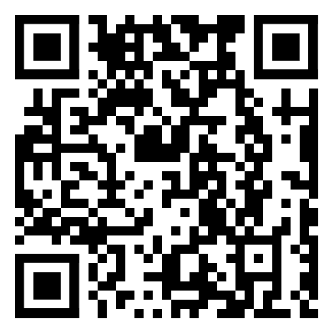
附：物种APP二维码
物种卡
——随时随地制作数字标本
Notes:
17

Slide 18

谢 谢！

